Slide 1
2.2 存储器结构和地址空间
单片机的存储器有两种基本结构：一种是在通用微型计算机中广泛采用的将程序和数据合用一个存储器空间的结构，称为普林斯顿（Princeton）结构（冯诺依曼结构）；另一种是将程序存储器和数据存储器截然分开，分别寻址的结构，称为哈佛（Harvard）结构。Intel的MCS－51和80C51系列单片机采用哈佛结构。
物理上有4个存储器空间
·程序存储器： 片内程序存储器；
片外程序存储器。
·数据存储器： 片内数据存储器；
片外数据存储器。

Slide 2
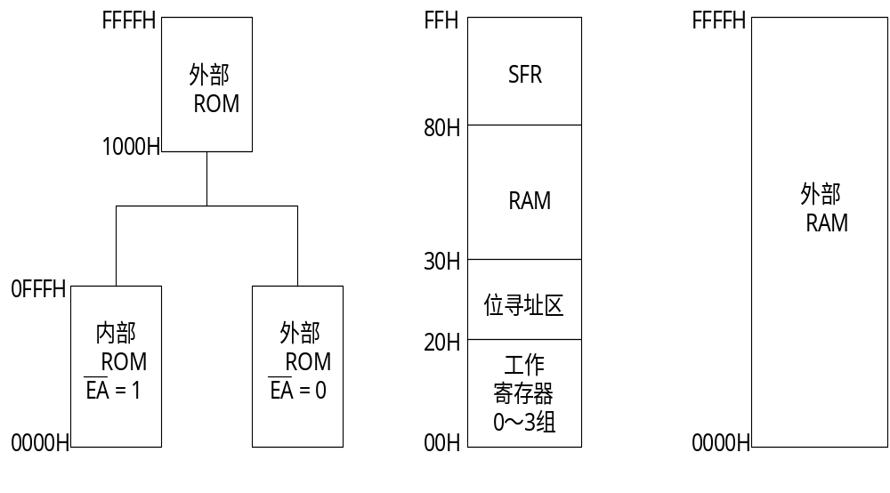
80C51单片机存储器映象图

Slide 3
. 逻辑上有3个存储器地址空间
·片内、片外统一的 64 KB程序存储器地址空间；
·片内256B（80C52为384B）数据存储器地址空间；
·片外64 KB的数据存储器地址空间。
在访问这3个不同的逻辑空间时，应选用不同形式的指令(分别用MOVC、MOV、MOVX指令来区分三个不同的逻辑空间)。
片内数据存储器空间，在物理上又包含两部分：
对于80C51型单片机，从0～127B字节单元为片内数据存储器空间；从128～256B字节单元为特殊功能寄存器(SFR)空间（仅占用21个字节）。
对于 80C52型单片机，从0～128 B字节单元为片内数据存储器空间；从128～256B共128个字节单元是数据存储器和特殊功能寄存器地址重叠空间。

Slide 4
80C51有三种基本的寻址空间：
· 64 KB的片内、外程序存储器寻址空间；
· 64 KB的片外数据存储器寻址空间；
· 256B（或384B）的片内数据存储器寻址空间，其中包括特殊功能寄存器寻址空间。
2.2.l 程序存储器
80C51单片机的程序存储器（program memory）由于采用16位的程序计数器 PC和16位的地址总线，因而其可直接扩展的地址空间为64 KB。
⒈ 整个程序存储器可以分为片内和片外两部分
CPU访问片内和片外存储器，可由/EA引脚所接的电平来确定：

Slide 5
/EA引脚接高电平时，程序从片内程序存储器0000H开始执行，即访问片内存储器；当PC值超出片内ROM容量时，会自动转向片外程序存储器空间执行。
/EA引脚接低电平时，迫使系统全部执行片外程序存储器0000H开始存放的程序。
对于片内无ROM的80C31/80C32单片机，应将/EA引脚固定接低电平，以迫使系统全部执行片外程序存储器程序。
⒉ 程序存储器的某些单元被保留用于特定的程序入口地址
由于系统复位后的PC地址为0000H，故系统从0000H单元开始取指，执行程序。从0003H～002BH单元被保留用于6个中断源的中断服务程序的入口地址。

Slide 6
以下7个特定地址被保留：
复位 0000H~0002H（3个单元）
外部中断0 0003H~000AH（8个单元）
计时器T0溢出 000BH~0012H （8个单元）
外部中断1 0013H~001AH （8个单元）
计时器T1溢出 001BH~0022H （8个单元）
串行口中断 0023H~002AH （8个单元）
*计时器 T2/T2EX 002BH~0032H （8个单元，80C52）
红色字体部分为80C51五个中断源地址，在程序设计时，通常在这些中断入口处设置无条件转移指令，使之转向对应的中断服务程序段处执行。

Slide 7
⒊ 片内程序存储器为只读存储器ROM。
存储器的类型有：掩膜ROM/OTP（一次性编程）ROM和MTP（多次编程）ROM（包括EPROM及E²PROM等）。
在87C51中为4 KB的可编程、可改写的只读存储器是EPROM；在89C51中为4 KB的可编程、可改写的只读存储器是EEPROM（Flash ROM)；而80C31片内没有程序存储器，使用时必须由片外进行扩展。
由于芯片内集成技术的提高，片内程序存储器的容量做得越来越大，目前已达到 62KB。
由于80C51有4KB片内ROM，在程序小于4KB小型应用系统中，一般就没有必要进行片外程序存储器的扩展了。

Slide 8
2.2.2内部数据存储器
数据存储器（data memory）由随机存取存储器RAM构成，用来存放随机数据。
在80C51中，数据存储器又分片内数据存储器（internal data memory）和片外数据存储器（external data memory）两部分。
片内数据存储器（IRAM）地址只有8位，因而最大寻址范围为256个字节。
在80C51中，设置有一个专门的数据存储器的地址指示器——数据指针DPTR，用于访问片外数据存储器（ERAM）。数据指针DPTR也是16位的寄存器，这样，就使80C51具有64 KB的数据存储器扩展能力。

Slide 9
片内数据存储器是最灵活的地址空间。它在物理上又分成两个独立的功能不同的区。
·片内数据RAM区：对80C51，为地址空间的低128 B。
对80C52，为地址空间的0～256B。
·特殊功能寄存器SFR区：对80C51，为地址空间的高 128 B。
对于80C52，高128B的RAM区和SFR区的地址空间是重叠的。究竟访问哪一个区是通过不同的寻址方式来加以区别的，即访问高128B RAM区时，选用间接寻址方式；访问SFR区，则应选用直接寻址方式。

Slide 10
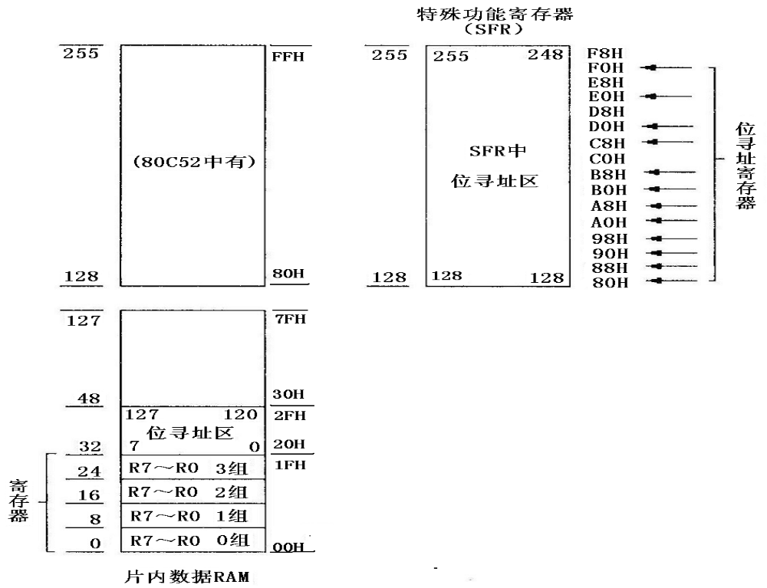
图 片内数据存储器各部分地址空间分布图

Slide 11
⒈ 片内数据RAM区
工作寄存器区：这是一个用寄存器直接寻址的区域，指令的数量最多，均为单周期指令，执行的速度最快。
从上图中可知，其中片内数据 RAM区的 0～31（00H～1FH），共 32个单元，是 4个通用工作寄存器组，每个组包含8个8位寄存器，编号为 R0～R7。
在某一时刻，只能选用一个寄存器组使用。其选择是通过软件对程序状态字（PSW）中的RS0、RS1二位的设置来实现的。设置RS0、RS1时，可以对PSW字节寻址，也可以位寻址方式，间接或直接修改RS0、RS1的内容。通常采用后者较方便。

Slide 12
表 工作寄存器组
RS1 | RS0 | 组号 | 寄存器R0～R7地址
0 | 0 | 0组 | 00H～07H
0 | 1 | 1组 | 08H～0FH
1 | 0 | 2组 | 10H～17H
1 | 1 | 3组 | 18H～1FH

Slide 13
例如，若RS0、RS1均为0，则选用工作寄存器0组为当前工作寄存器。现需选用工作寄存器组1则只需将RS0改成 l，可用位寻址方式（SETB PSW．3，PSW．3为RS0位的符号地址）来实现。
累加器ACC、B、DPTR及CY（布尔处理器的累加器）一般也作为寄存器对待。
寄存器R0、R1 通常用做间接寻址时的地址指针。
i.位寻址区
从片内数据RAM区的32－47（20H－2FH）的16个字节单元，共包含128位，是可位寻址的RAM区。这16个字节单元，既可进行字节寻址，又可位寻址。

Slide 14
字节地址
位 地 址
D₇
D₆
D₅
D₄
D₃
D₂
D₁
D₀
2FH
7FH
7EH
7DH
7CH
7BH
7AH
79H
78H
2EH
77H
76H
75H
74H
73H
72H
71H
70H
2DH
6FH
6EH
6DH
6CH
6BH
6AH
69H
68H
2CH
67H
66H
65H
64H
63H
62H
61H
60H
2BH
5FH
5EH
5DH
5CH
5BH
5AH
59H
58H
2AH
57H
56H
55H
54H
53H
52H
51H
50H
29H
4FH
4EH
4DH
4CH
4BH
4AH
49H
48H
28H
47H
46H
45H
44H
43H
42H
41H
40H
27H
3FH
3EH
3DH
3CH
3BH
3AH
39H
38H
26H
37H
36H
35H
34H
33H
32H
31H
30H
25H
2FH
2EH
2DH
2CH
2BH
2AH
29H
28H
24H
27H
26H
25H
24H
23H
22H
21H
20H
23H
1FH
1EH
1DH
1CH
1BH
1AH
19H
18H
22H
17H
16H
15H
14H
13H
12H
11H
10H
21H
0FH
0EH
0DH
0CH
0BH
0AH
09H
08H
20H
07H
06H
05H
04H
03H
02H
01H
00H
表2-2 80C51内部RAM位地址区

Slide 15
这16个位寻址单元，再加上可位寻址的特殊功能寄存器一起构成了布尔（位）处理器的数据存储器空间。在这一存储器空间所有位都是可直接寻址的，即它们都具有位地址。
i i. 字节寻址区
从片内数据RAM区的48～127（30H～7FH），共80个字节单元，可以采用直接字节寻址的方法访问。
对于 80C52，还有高 128 B的数据 RAM区。这一区域只能采用间接字节寻址的方法访问。
iii. 堆栈区及堆栈指示器SP
堆栈是在片内数据RAM区中，数据先进后出或后进先出的区域。堆栈指针/堆栈指示器SP（Stack Pointer）在80C51中存放当前的堆栈栈顶所指存储单元地址的一个8位寄存器。

Slide 16
80C51单片机的堆栈是向上生长的：即进栈时SP的内容是增加的；出栈时SP的内容是减少的。
80C51的堆栈区域可用软件设置堆栈指示器（SP）的值，在片内数据RAM区中予以定义。
系统复位后SP内容为07H。如不重新定义，则以07H为栈底，压栈的内容从08H单元开始存放。通过软件对SP的内容重新设定，使堆栈区设定在片内数据RAM区（最好是片内RAM的30H~7FH单元中开辟）中的某一区域内，堆栈深度不能超过片内RAM空间。
堆栈是为子程序调用和中断操作而设立的。其具体功能有两个：保护断点和保护现场。在80C51单片机中，堆栈在子程序调用和中断时会把断点地址自动进栈和出栈，还有对堆栈的进栈和出栈的指令（PUSH、POP）操作，用于保护现场和恢复现场。

Slide 17
由于子程序调用和中断都允许嵌套，并可以多级嵌套，而现场的保护也往往使用堆栈，所以一定要注意给堆栈以一定的深度，以免造成堆栈内容的破坏而引起程序执行的” 跑飞”。
⒉ 特殊功能寄存器 SFR区
特殊功能寄存器SFR（Special Function Registers）是80C51中各功能部件所对应的寄存器，用以存放相应功能部件的控制命令、状态或数据的区域。
80C51设有128B片内数据RAM结构的特殊功能寄存器空间区。除程序计数器PC和4个通用工作寄存器组外，其余所有的寄存器都在这个地址空间之内。
对于80C51共定义了21个特殊功能寄存器，在80C52中，除上述80C51的21个之外，还增加了5个特殊功能寄存器，共计26个。访问其它地址无效。

Slide 18
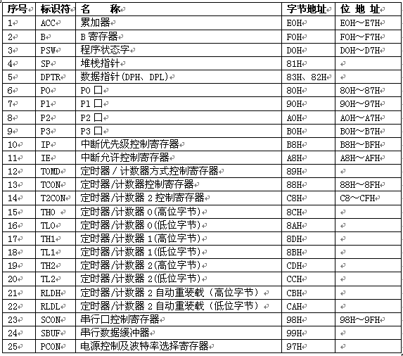
表2–3 特殊功能寄存器名称和地址
TMOD

Slide 19
80C51的21个（80C52的26个）特殊功能寄存器中，字节地址中低位地址为0H或8H的特殊功能寄存器(80C51有11个，80C52还增加了T2CON)，除有字节寻址能力外，还有位寻址能力。

Slide 20
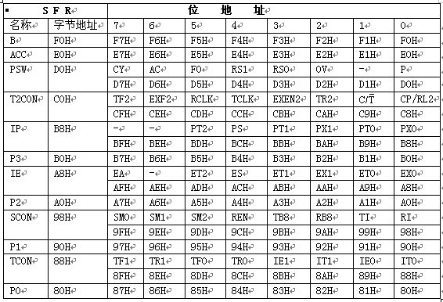
表2–4 特殊功能寄存器(SFR)的位地址

Slide 21
2.2.3 片外数据存储区
片外数据存储器是在外部存放数据的区域，这一区域只能用寄存器间接寻址的方法访问，所用的寄存器为DPTR、R1或R0。指令助记符为MOVX。
当用R0、R1寻址时，由于R0、R1为8位寄存器，因此最大寻址范围为256B；当用DPTR寻址时，由于DPTR为16位寄存器，因此最大寻址范围为64KB。

Slide 22
2.3并行输入/输出端口
80C51单片机有4个双向并行的8位I/O口P0～P3，P0口为三态双向口，可驱动8个LSTTL电路，P1、P2、P3口为准双向口（作为输入时，要把口线拉成高电平，故称为准双向口），其负载能力为4个LSTTL电路。由于它们在结构上的一些差异，故各口的性质和功能也就存在一定的差异。

Slide 23
2.3.1 P0口
P0口是一个多功能的8位口，可以字节访问也可位访问，其字节访问地址为80H，位访问地址为80H～87H。
⒈ 位结构
在访问外部存储器时，P0口是一个真正的双向数据总线口，并分时地送出地址的低8位和数据。
P0口位结构包括一个输出锁存器，两个三态缓冲器,一个输出驱动电路和一个输出控制电路。其中输出驱动电路由一对FET(场效应管)组成，其输出状态受输出控制电路的控制。

Slide 24
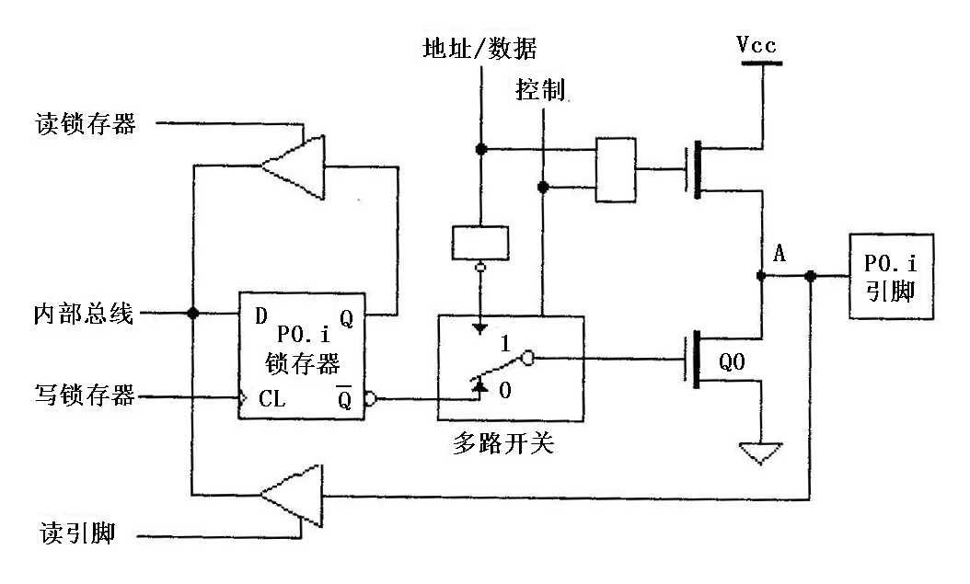
MUX
图 P0口位结构原理图

Slide 25
当从P0输出地址/数据时，内部“控制”信号应为高电平‘1’ ，模拟开关MUX把地址/数据信息经反相器和下拉FET接通，同时与门开锁。输出的地址/数据信号既通过与门去驱动上拉FET，又通过反相器去驱动下拉FET。例如，若地址/数据信息为‘0’，该‘0’信号一方面通过与门使上拉FET截止，另一方面经反相器使下拉FET导通，从而使引脚上输出相应的‘0’信号。反之，若地址/数据信息为‘1’，将会使上拉FET导通而下拉FET截止，引脚上将出现相应的‘1’信号。

Slide 26
若P0口作一般I/O口输出使用，在CPU向端口输出数据时，内部‘控制’信号应为‘0’，模拟开关将把输出级与锁存器/Q接通。同时，因与门输出为‘0’，使上拉FET处于截止状态，因此输出级是漏级开路状态，必须加上拉电阻。这样，当写入脉冲加在触发器时钟端CL上时，则与内部总线相连的D端数据取反后就出现在/Q端，再经FET反相，在P0引脚上出现的数据正好是内部总线的数据。
经上面分析可知，P0口在输出地址/数据信息和作为一般I/O口输出数据时，其输出电路的工作状态是有区别的。P0口作为地址/数据总线口使用时，两个FET工作于推挽（或推拉）方式，不必外加上拉电阻。而作为一般I/O口输出使用时，由于上拉FET截止，下拉FET处于漏级开路状态，故需外接上拉电阻。

Slide 27
当P0口作一般I/O口输入使用时，内部‘控制’信号为‘0’，此时上拉FET一直处于截止状态。引脚上的外部信号既加在下面的一个内部三态缓冲器的输入端，又加在下拉FET的漏极，若在此之前曾输出锁存过数据‘0’，则下拉FET是导通的，这样引脚上的电位就始终被钳位在‘0’电平，使输入高电平无法读入。因此作为一般I/O口使用时，P0口是一个准双向口，即输入数据时，应先向锁存器写入‘1’，使下拉FET截止，然后方可作为高阻抗输入。在复位时，P0口的锁存器的值为0FFH，所以，对用户而言，P0口用作一般I/O口时可直接用作输入口。

Slide 28
上面所述为数据由引脚输入的情况，称为“读引脚”操作。但在有些情况下，如用一根口线去驱动一个晶体管的基极，则向此口线写‘1’时，晶体管导通，并把引脚上的电平拉低，这时若从引脚上读取数据，会把此数据错读为‘0’。为避免错读引脚上电平的可能性，单片机提供了“读锁存器”操作。这类操作的特点是：先读口锁存器，随之可对读入的数据进行修改，然后再写到端口上。如执行指令P0=P0|x时，则先把P0锁存器的内容读入CPU，然后与变量x按位进行逻辑‘或’运算，最后把‘或’的结果送回P0口。能使单片机产生这种读—修改—写操作的指令，其目的操作数一般为某I/O口或口的某一位，这些指令是：位与(&)、位或(|)、取反(~)、增1、减1等。

Slide 29
综上所述，P0口既能作地址/数据总线口，这时它是真正的双向口；也可作一般I/O口，但只是一个准双向口，且要加上拉电阻。准双向口的工作特点是：在某引脚由输出状态变为输入时，应先往对应锁存器写入‘1’，以免读错引脚上的信息。通常情况下，若P0口已当作地址/数据总线口使用时，就不能再作为一般的I/O口使用。
复位时，P0口锁存器均置‘1’， 此时P0口可直接用作输入口。

Slide 30
2.3.2 P1口
P1口是一个标准的准双向口。
1.位结构和工作原理
包含输出锁存器、输入缓冲器BUF1（读引脚）、BUF2（读锁存器）以及由 FET场效应管 Q0与上拉电阻组成的输入／输出驱动器。
P1口的工作过程分析如下：
P1.i位作输出口用时：CPU输出0时，D＝0，Q＝0，/Q＝l，晶体管Q0导通，A点被下拉为低电平，即输出0；CPU输出1时，D＝l，Q＝1，Q＝0，晶体管Q0截止，A点被上拉为高电平，即输出l。
P1口是一个8位口，可以字节访问也可按位访问，其字节访问地址为90H，位访问地址为90H～97H。

Slide 31
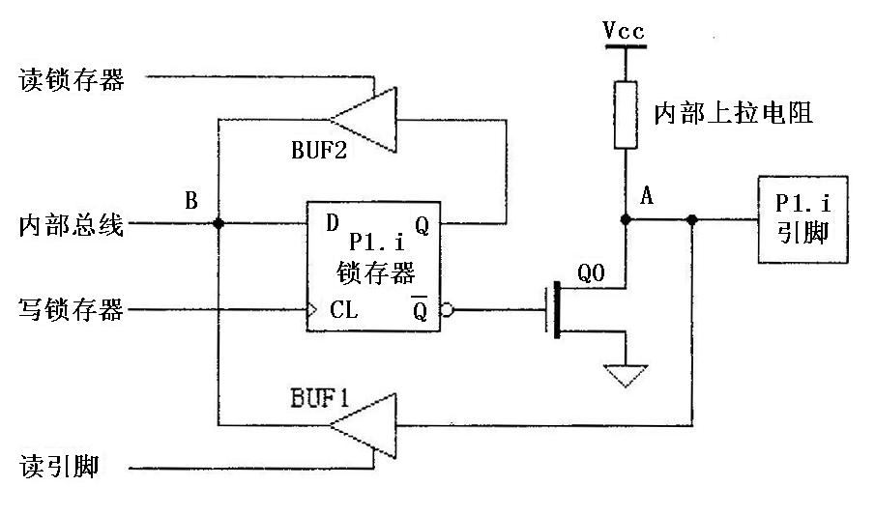
图 P1口位结构原理图

Slide 32
P1．i位作输入口用时：先向P1．i位输出高电平，使A点提升为高电平，此操作称为设置P1．i为输入线。若外设输入为1时A点为高电平，由BUF1读入总线后B点也为高电平；若外设输入为0时A点为低电平，由BUF1读入总线后B点也为低电平。
⒉ P1口的特点
输出锁存，输出时没有条件。
输入缓冲，输入时有条件；即当P1口作为输入口使用时，即先将其锁存器写入‘1’，使FET截止，然后才能输入。
工作过程中无高阻状态，也就是该口不是输入态就是输出态。

Slide 33
⒊ P1口的操作
⑴ 字节操作和位操作
CPU对于P1口不仅可以作为一个 8位口（字节）来操作，也可以按位来操作。
有关字节操作的指令有：
输出： MOV P1，A ；P1←A
MOV P1，＃data ；P1←＃data
MOV P1，direct ；P1←direct
输入： MOV A，P1 ；A←P1
MOV direct，Pl ；direct←Pl

Slide 34
有关位操作的指令有：
置位、清除：
SETB P1.i ；P1.i←1
CLR Pl.i ；P1.i←0
输入、输出：
MOV P1.i, C ；P1.i←CY
MOV C，P1.i ；CY←P1.i
判跳：
JB P1.i, rel ；P1.i=1，跳转
JBC P1.i, rel ；P1.i＝0，跳 转且P1.i＝0
逻辑运算：
ANL C, P1.i ；CY←(P1.i·CY)
ORL C, P1.i ；CY←(P1.i＋CY)
P1．i中的i＝0，…7

Slide 35
P1口不仅可以以8位操作，还可以逐位操作。例如：
ORL P1，＃0 0 0 0 0 0 1 0 B
可以使P1．l位口线输出l，而使其余各位不变。
ANL P1，＃1 1 1 1 1 1 0 1 B
可以使P1．1位线输出0，而使其余各位不变。
⑵ 读引脚操作和读锁存器操作
P1口有两种读口的操作：一种是读引脚操作，一种是读锁存器操作。
在响应CPU输出的读引脚信号时，端口本身引脚的电平值通过缓冲器BUF1进入内部总线。这种类型的指令，执行之前必须先将端口锁存器置1，使A点处于高电平，否则会损坏引脚，而且也使信号无法读出。

Slide 36
这种类型的指令有：
MOV A，P1 ；A←P1
MOV direct，P1 ；direct←P1
在执行读锁存器的指令时，CPU首先完成将锁存器的值通过缓冲器BUF2读入内部，进行修改，然后重新写到锁存器中去，这就是“读一修改一写”指令。
这种类型的指令包含所有口的逻辑操作（ANL、ORL、XRL）和位操作(JBC、CPL、MOV、SETB、CLR等）指令。
⑶ P1口的多功能线
在80C52中，P1.0和P1.1口线是多功能的，即除作一般双向I/O口线之外，这两根口线还具有下列功能：
P1.0—定时器/计数器2的外部输入端T2；
P1.1—定时器/计数器2的外部控制端T2EX。

Slide 37
2.3.3 P2口
P2口是准双向口。 P2口是一个多功能的8位口，可以字节访问也可位访问，其字节访问地址为A0H，位访问地址为A0H～A7H。
1. P2口位结构和工作原理
多路开关的输入有两个：一个是口输出锁存器的输出端Q；一个是地址寄存器（PC或DPTR）的高位输出端。多路开关的输出经反相器反相后去控制输出FET的Q0。多路开关的切换由内部控制信号控制。
输出锁存器的输出端是Q而不是/Q，多路开关之后接有反相器。

Slide 38
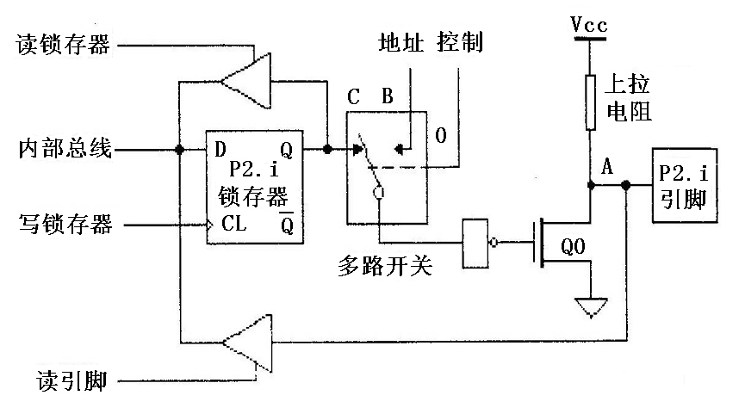
图2.9 P2口位结构原理图

Slide 39
P2口的工作状态是I/O口
在内部控制信号的作用下，多路开关的输入倒向输出锁存器的输出Q（C点）侧，这样多路开关将接通输出锁存器。
若经由内部总线输出0，输出锁存器的Q端为”0”，信号经多路开关和反相器后输出”1”，Q0导通，A点为”0”，输出低电平；若经由内部总线输出”1”，输出锁存器的Q端为”1”，反相器后输出”0”，Q0截止，A点为”1” ，输出高电平。
P2口的工作状态是输出高8位地址
在内部控制信号的作用下，多路开关的输入倒向地址输出（B点）侧，这样多路开关将接通地址寄存器输出。A点的电平将随地址经反相器输出的“0”、“1”而“l”、“0”地变化。

Slide 40
⒉ P2口的功能
从上述工作过程的分析中可以看出P2口是一个双功能的口：
⑴ 作I／O口使用时，P2口为一准双向口。
⑵ 作地址输出时，P2口可以输出程序存储器或片外数据存储器的高8位地址，与P0输出的低地址一起构成16位地址线，从而可分别寻址64KB的程序存储器或片外数据存储器。地址线是8位一起自动输出的。
⒊ P2口使用中注意的问题
⑴由于P2口的输出锁存功能，在取指周期内或外部数据存储器读、写选通期间，输出的高8位地址是锁存的，故无需外加地址锁存器。

Slide 41
⑵在系统中如果外接有程序存储器，由于访问片外程序存储器的连续不断的取指操作，P2口需要不断送出高位地址，这时P2口的全部口线均不宜再作I/O口使用。
⑶在无外接程序存储器而有片外数据存储器的系统中，P2口使用可分为两种情况：
若片外数据存储器的容量＜256B：可使用“MOVX A，＠Ri”及“MOVX ＠Ri，A”类指令访问片外数据存储器，这时P2口不输出地址，P2口仍可作为I/O口使用；
若片外数据存储器的容量>256 B：这时使用“MOVX A，＠DPTR”及“MOVX＠DPTR，A”类指令访问片外数据存储器，P2口需输出高8位地址。在片外数据存储器读、写选通期间，P2口引脚上锁存高8位地址信息，但是在选通结束后，P2口内原来锁存的内容又重新出现在引脚上。

Slide 42
使用“MOVX A，＠Ri”及“MOVX ＠Ri，A”类指令访问片外数据存储器时，高位地址通过程序设定，只利用P1、P3甚至P2口中的某几根口线送高位地址，从而保留P2口的全部或部分口线作I/O口用。

Slide 43
2.3.4 P3口
P3口是一个多功能的8位口，可以字节访问也可位访问，其字节访问地址为B0H，位访问地址为B0H～B7H。
⒈ 位结构与工作原理
与非门有两个输入端：一个为口输出锁存器的Q端，另一个为替代功能的控制输出。与非门的输出端控制输出FET场效应管Q0。
有两个输入缓冲器，替代输入功能取自第一个缓冲器的输出端；I/O口的通用输入信号取自第二个缓冲器的输出端。

Slide 44
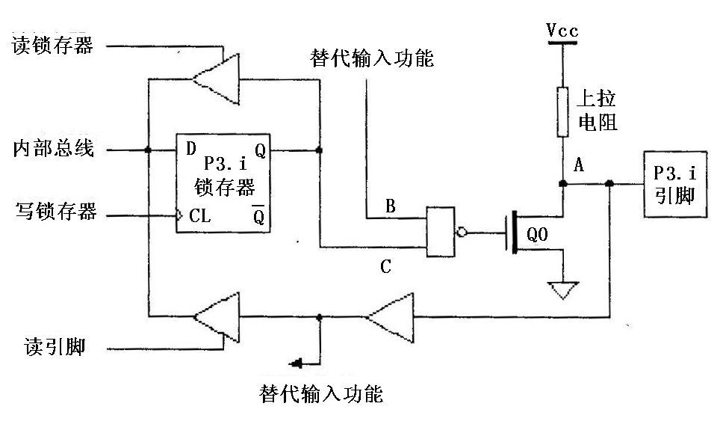
替代输出功能
替代输入功能
图2.10 P3口位结构原理图

Slide 45
⒉ P3口的功能
P3口是一个多功能口。
⑴可作I/O口使用，为准双向口。
既可以字节操作，也可以位操作；既可以8位口操作，也可以逐位定义口线为输入线或输出线；既可以读引脚，也可以读锁存器，实现“读一修改一输出”操作。
⑵ 可以作为替代（第二）功能的输入、输出。
替代输入功能：
P3.0 —— RXD，串行输入口。
P3.2——/INT0，外部中断0的请求。
P3.3——/INT1，外部中断1的请求。

Slide 46
P3.4 —— T0,定时器/计数器0外部计数脉冲输入。
P3.5 —— T0,定时器/计数器0外部计数脉冲输入。
替代输出功能：
P3.1 ——TXD,串行输出口。
P3.6 ——/WR，外部数据存储器写选通，输出。
P3.7 ——/RD，外部数据存储器读选通，输出。

